Slide 1
Trimestre: 21-O uea: Programación Estructurada (1151038) Grupo CTG09; Horario: Lu-Mie-Vie, 14:30—16:00 Prof. Gueorgi Khatchatourov, ayudante Carlos Yoshimar Hernández Baldillo RESUMENES DEL CURSO Tema: 35 Correspondencia de códigos escribir/leer Archivos 35
Trabajando con archivos podemos imaginar que hay un “cursor virtual” que apunta a un byte corriente de la memoria del dispositivo
Cada micro operación con archivo (leer o escribir) se hace con este byte
Después de la operación el cursor avanza por un lugar
Para leer desde el archivo unos datos estructurados se tiene que hacerlo de una manera paralela al algoritmo de escribir los mismos datos

Slide 2
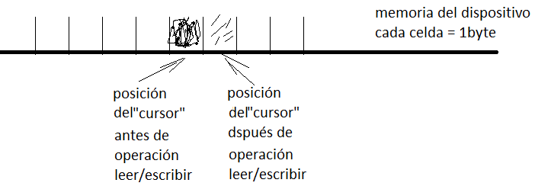
Programas no pueden acceder a una dirección especifica en archivo. La navegación se hace a partir de una posición inicial
Dependientemente de la manera de abrir archivo, se establece una posición inicial del “cursor virtual”. Luego, esta posición corriente del cursor avanza automáticamente con cada micro-operación

Slide 3
Ejemplo: Si archivo se abre con “w” (para escritura)
El cursor virtual se establece al 1r byte del archivo
La instrucción
fprintf(pf, "x= %lf, y=%f\n", 5., 3.f);
escribe al archivo tres símbolos: x, =, espacio -- cada en su propio byte
Luego según el formato %lf en los siguientes 8 bytes escribe 5.
Luego escribe tres símbolos: coma, espacio, y, =
Luego según el formato %f en los siguientes 4 bytes escribe 3.f
Después de dichas acciones el cursor se avanzó por 3+8+4+4=19 bytes
Un siguiente fprintf va a escribir a partir de última posición del cursor

Slide 4
Ejemplo: Recuperación de información del archivo
Supongamos que se requiere recuperar la información numérica grabada en diapositiva anterior y meterla respectivamente en variables
double x;
float y;
Después de abrir archivo para lectura, el cursor se pone en lugar donde se encuentra letra x
La instrucción
fscanf(pf, "x= %lf, y=%f\n", &x, &y);
Avanza el cursor por tres bytes ignorando el contenido de los mismos
Al llegar al inicio de los datos para leerlos con el formato %lf, se lean 8 bytes y se copian a la variable x, y se avanza correspondientemente el cursor
Luego cursor se avanza por tres símbolos (coma, espacio, y, =) ignorándolos
Luego se lean los siguientes 4 bytes según el formato %f copiando esta información a la variable y
Después de dichas acciones el cursor se avanzó por 3+8+4+4=19 bytes

Slide 5
Archivando listas
La información de los campos ANT y SIG no tiene sentido para archivación: las enlaces existen solo en RAM, no en un archivo
Para archivar/desarchivar los campos info se puede usar la misma idea que fue usada para copy_tficha() :
void copy_tficha(tficha *origen, tficha *destino){
int sz = sizeof(tficha), i;
char *f = (char*)origen, *f1 = (char*)destino;
for (i = 0; i<sz; i++, f++, f1++)
*f1 = *f;
}
Usándola, se puede desarrollar dos funciones: una para grabar tficha al archivo y otra para leer: ver la siguiente diapositiva

Slide 6
La función grabar tficha al archivo
void fgrabar_tficha(tficha *origen, FILE*pf){
int sz = sizeof(tficha), i;
char *f = (char*)origen;
for (i = 0; i<sz; i++, f++)
fputc(*f, pf);
}
Nota: para llamar esta función el parámetro formal pf debe ser previamente ser abierto para escritura

Slide 7
La función leer tficha del archivo
void fleer_tficha(tficha *destino, FILE*pf) {
int sz = sizeof(tficha), i;
char *f = (char*)destino;
for (i = 0; i<sz; i++, f++)
*f = fgetc(pf);
}
Nota: para llamar esta función el parámetro formal pf debe ser previamente ser abierto para lectura

Slide 8
Ejercicio: Verificar las últimas dos funciones
Escribir programa el cual aprovechando las dos últimas funciones realiza grabación al archivo una tficha y luego construye otra leyendo la información del archivo

Slide 9
Ejercicio: “graficar función a un archivo de texto”
Modifiquen el código 36_graficar_36.cpp canalizando la salida de la gráfica a un archivo de texto.
Luego abran dicho archivo de texto en Bloc-de-notas para verificar que la gráfica se ve bien.

